Slide 1
Verifikačný nástroj pre UNITY
Autor: Filip Špaldoň
Školiteľ: doc. RNDr. Damas Gruska, PhD.

Slide 2
Cieľ
Cieľom práce je vytvoriť verifikačný nástroj podporujúci zápis, simuláciu a verifikáciu programov zapísaných v jazyku UNITY.

Slide 3
UNITY
Unbounded Nondeterministic Iterative Transformations
Autori sú K. Mani Chandy a Jayadev Misra z University of Texas
V knižke Parallel Program Design – A Foundation bol jazyk UNITY navrhnutý aj popísaný týmito autormi.

Slide 4
Základné črty UNITY
Nedeterminizmus
Absencia control-flow
Synchrónnosť a asynchrónnosť
Stavy a priradenia
Nekonečné vykonávanie

Slide 5
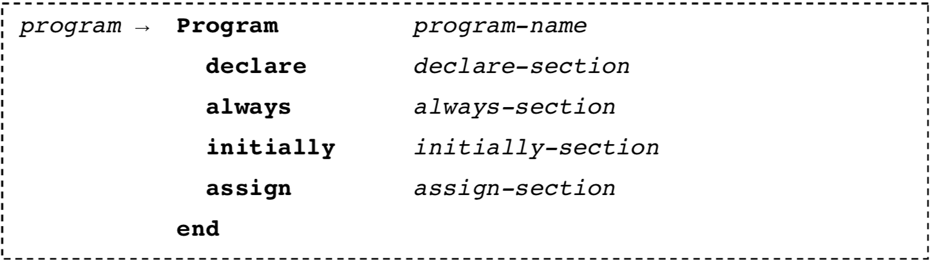
Štruktúra programov
Program-name je ľubovoľný textový reťazec. Kľúčové slovo sekcie môže byť vynechané ak je daná sekcia prázdna.

Slide 6
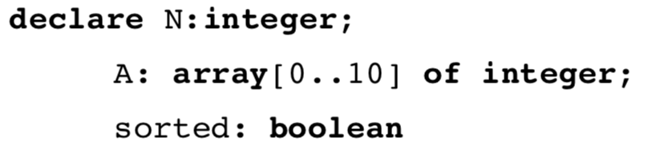
Declare-section
Menuje premenné použité v programe a ich typy.
Podobné deklarovanie ako v Pascale

Slide 7
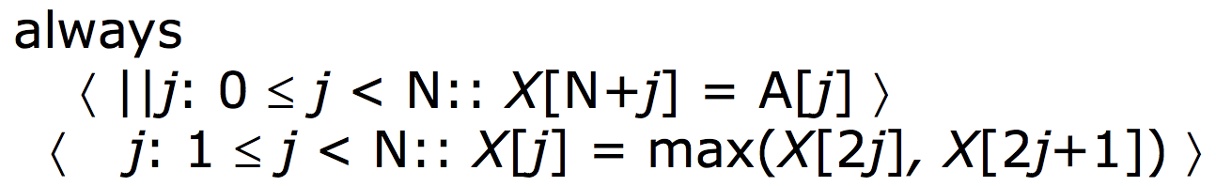
Always-section
Toto je miesto kde sa definujú isté premenné ako funkcie iných premenných.
Sekcia always nie je pre UNITY program nutne potrebná.

Slide 8
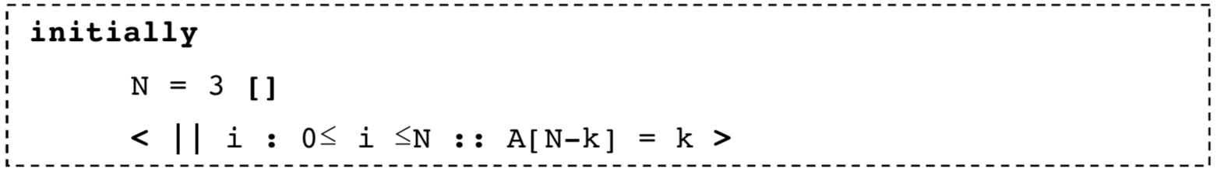
Initially-section
Používa sa na definovanie počiatočných hodnôt niektorých premenných.
Premenné, ktoré nie sú inicializované majú ľubovoľnú počiatočnú hodnotu.

Slide 9
Assing-section
Obsahuje množinu priraďovacích príkazov
Assignment statements:

Slide 10
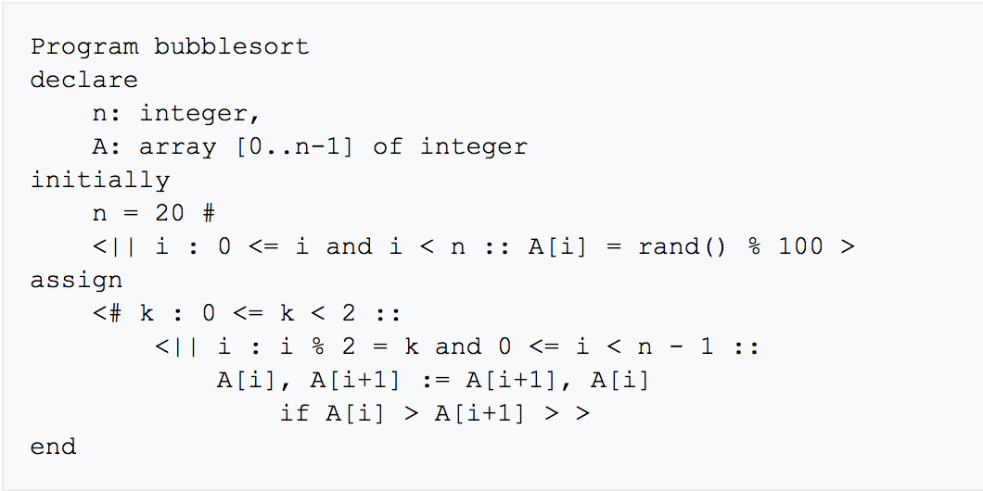
Ukážka programu

Slide 11
Plán práce
Naštudovanie literatúry
Jazyk UNITY, paralelizmus, nedeterministické algoritmy
Kompilátory a interprétre
Model cheching - LTSmin
Aplikácia:
Implementácia web aplikácie - code editor
textový editor pre zápis programu
pomocou interprétra UNITY a modulu LTSmin spracovať program do syntaktického stromu
Výsledok sú vlastnoti programu a Fixed Point(výslendný stav)
Implementácia interpretera:
lexikálna analýza
syntaktická analýza
sémantická analýza

Slide 12
Aplikácia
Programovací jazyk – GO (Golang)
Web aplikácia – web framework Buffalo – back-end
Front-end framework React
Front-end, back-end model checker LTSmin

Slide 13
Literatúra
A UNITY - Style Programming Logic for a Shared Dataspace Language - H. Conrad Cunningham and Gruia-Catalin Roman - 1989
Mechanizing UNITY in Isabelle - Lawrence C. Paulson - 2000
Existujúca práca - Interpreter UNITY - Michal Šuster – 2006
PC Mag Staff. Encyclopedia: De􏰀nition of Compiler. 28 February 2017
Baier, C., Katoen, J.: Principles of Model Checking. 2008.
Gijs Kant, Alfons Laarman, Jeroen Meijer, Jaco van de Pol, Stefan Blom1 and Tom van Dijk: LTSmin: High-Performance Language-Independent Model Checking

Slide 14
Ďakujem za pozornosť

